Slide 1

Les bases de l'administration Linux
Comprendre Linux, ses usages et les fondamentaux
de l’administration système
Présenté par : Nsengimana François

Slide 2
OBJECTIF GLOBAL DE LA PRÉSENTATION
À la fin de cette présentation, vous devrez :
Savoir ce qu’on attend d’un administrateur Linux
Comprendre ce qu’est Linux et à quoi il sert
Connaître les bases de l’administration Linux
Les metiers dans le domaine administration linux
Être capables de vous orienter seuls pour continuer à apprendre
Savoir ce qu’on attend d’un administrateur Linux

Slide 3
Les métiers autour de Linux
Linux est utilisé dans de nombreux domaines de l'informatique. Sa maîtrise ouvre la porte à plusieurs métiers :
1. Administrateur Systèmes Linux
Installation et maintenance des serveurs Linux.
Gestion des utilisateurs et de la sécurité.
Surveillance des performances.
2. Ingénieur Systèmes Linux
Conception et déploiement d'infrastructures informatiques.
Automatisation des tâches et optimisation des systèmes.
3. Administrateur Réseau
Configuration et gestion des équipements réseau.
Sécurisation des communications.
4. Ingénieur DevOps
Automatisation du déploiement des applications.
Utilisation d'outils comme Docker, Kubernetes et Jenkins.
5. Ingénieur Cloud
Gestion des services cloud sur Linux.
Administration de plateformes comme AWS, Azure et Google Cloud.
6. Analyste en Cybersécurité
Protection des systèmes contre les attaques.
Audit et surveillance de la sécurité informatique.
7. Développeur Logiciel
Création d'applications fonctionnant sous Linux.
Développement d'outils et de scripts d'automatisation.
Compétences recherchées
✓ Administration Linux
✓ Réseaux informatiques
✓ Scripts Bash et Python
✓ Cloud Computing
✓ Cybersécurité
✓ Virtualisation et conteneurs

Slide 4
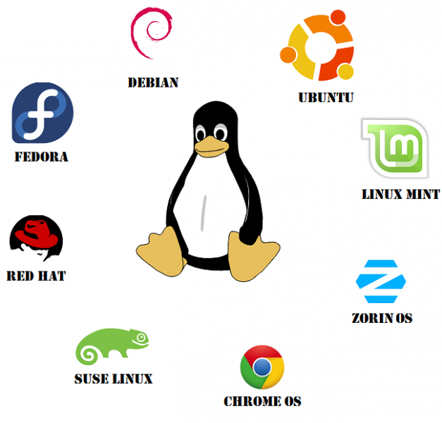
Pourquoi apprendre Linux en 2026 ?
1
2
Opportunités professionnelles
Gratuité et performance
Linux est omniprésent en entreprise. La majorité des infrastructures cloud (AWS, Azure, Google Cloud) reposent sur Linux. Maîtriser Linux ouvre les portes vers des métiers d'administrateur système, DevOps, ou ingénieur cloud.
Linux est entièrement gratuit et open source. Il offre des performances exceptionnelles, même sur du matériel ancien. Sa légèreté et sa rapidité en font le choix idéal pour les environnements professionnels.
3
Sécurité renforcée
Grâce à son architecture et sa gestion des permissions, Linux est réputé pour sa robustesse face aux cyberattaques. Les mises à jour de sécurité sont fréquentes et la transparence du code permet des audits constants.

Slide 5



INTRODUCTION
Qu'est-ce que Linux ?
Linux est un système d'exploitation open source créé en 1991 par Linus Torvalds. Contrairement aux systèmes propriétaires, son code source est librement accessible et modifiable par la communauté mondiale de développeurs.
Serveurs
Plus de 90% des serveurs web
Aujourd'hui, Linux alimente une grande partie de l'infrastructure numérique mondiale : des serveurs web aux supercalculateurs, en passant par les smartphones Android et les objets connectés.
Mobile
Linux & son écosystème
Android est basé sur Linux
Linux = système d'exploitation open source
Distribs populaires : Ubuntu, Fedora, Debian, CentOS
Concepts clés : noyau (kernel), shell, terminal, fichiers système
Sécurité
Reconnu pour sa stabilité

Slide 6
Installer Linux – Pré-requis
🖥️ Pré-requis matériels
Processeur : 64 bits recommandé (Intel/AMD)
RAM : minimum 2 Go (4 Go ou plus conseillé pour un usage fluide)
Disque dur : 20 Go minimum (40–60 Go pour un usage confortable)
Carte graphique : compatible avec pilotes libres ou propriétaires
Connexion Internet : utile pour mises à jour et installation de paquets
🛡️ Pré-requis de sécurité
Choisir une distribution fiable (site officiel, checksum ISO)
Mettre à jour dès l’installation
Configurer le pare-feu (ufw, firewalld)
Créer un utilisateur non-root pour éviter les risques
💿 Pré-requis logiciels
Image ISO de la distribution choisie (Ubuntu, Debian, Fedora, Rocky Linux…)
Outil de création de média bootable : Rufus, balenaEtcher, ou dd sous Linux
BIOS/UEFI : vérifier l’ordre de démarrage (boot sur clé USB/DVD)
Virtualisation : activer si installation en machine virtuelle (VMware, VirtualBox)

Slide 7
Méthodes d’installation de Linux
Méthode 1 : Installation en dual boot
Linux est installé à côté de Windows
Choix du système au démarrage
Avantages :
Accès aux performances réelles de la machine
Idéal pour apprendre sérieusement
Inconvénients :
Risque de mauvaise manipulation des partitions
Gestion du démarrage (GRUB)
Méthode 3 : Machine virtuelle (VirtualBox / VMware)
Linux est installé dans un logiciel de virtualisation…
Avantages :
Aucun risque pour le système principal
Très adapté à l’apprentissage et aux tests
Inconvénients :
Performances limitées
Accès restreint au matériel
Méthode 2 : Installation complète (Linux seul)
Linux remplace totalement l’ancien système
Avantages :
Performance maximale
Environnement 100 % Linux
Inconvénients :
Suppression de Windows
Peu flexible pour les débutants
Méthode 4 : WSL (Windows Subsystem for Linux)
Linux fonctionne directement dans Windows
Avantages :
Installation rapide
Excellent pour le développement
Inconvénients :
Pas un Linux “complet”
Usage serveur ou graphique limité

Slide 8
Étapes générales d’installation (clé USB)
Télécharger l’ISO de la distribution
Créer une clé USB bootable (Rufus, Balena Etcher)
Démarrer le PC sur la clé USB
Choisir la langue et le clavier
Configurer le disque et les partitions
Installer le système
Redémarrer et finaliser la configuration
Conclusion
Le choix de la méthode dépend de l’objectif :
Apprentissage sécurisé → Machine virtuelle ou WSL
Utilisation quotidienne → Dual boot
Usage professionnel ou serveur → Installation complète
Linux offre une grande flexibilité et s’adapte aussi bien aux débutants qu’aux professionnels.

Slide 9
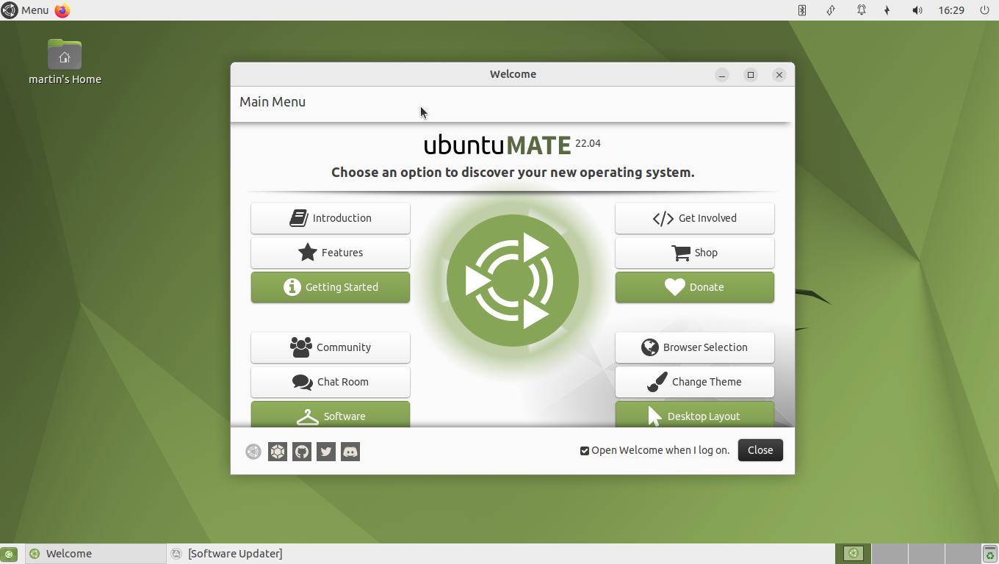
UBUNTU MATE (DESKTOP)
C’est quoi ?
Ubuntu MATE est une distribution Linux libre et gratuite, basée sur Ubuntu.
Elle utilise l’environnement de bureau MATE, qui est simple, léger et facile à prendre en main.
Conçue pour être accessible aux débutants tout en restant puissante pour les utilisateurs avancés.
C’est quoi ?
Ubuntu MATE est une distribution Linux libre et gratuite, basée sur Ubuntu.
Elle utilise l’environnement de bureau MATE, qui est simple, léger et facile à prendre en main.
Conçue pour être accessible aux débutants tout en restant puissante pour les utilisateurs avancés.
Utilité
Fournir un système d’exploitation stable et convivial pour les étudiants et développeurs.
Fonctionne bien sur des ordinateurs anciens ou peu puissants grâce à sa légèreté.
Permet d’apprendre les bases de Linux dans un environnement simple et ergonomique.
Sert de plateforme pour installer et tester des logiciels open source.

Slide 10

UBUNTU MATE (DESKTOP)
Rôle :
Dans l’apprentissage : idéal pour découvrir Linux en Licence 1.
Dans les serveurs légers : peut être utilisé pour héberger de petits services ou projets étudiants.
Dans le développement : supporte Python, Java, C/C++ et autres langages.
Dans la bureautique : offre un environnement complet (LibreOffice, Firefox, outils multimédia).
Dans la communauté : soutenu par une large communauté Ubuntu → aide et documentation disponibles.
Conclusion :
Ubuntu MATE est une distribution simple, légère et pédagogique, parfaite pour les étudiants en informatique qui veulent apprendre Linux et comprendre son rôle dans les serveurs et le développement.

Slide 11
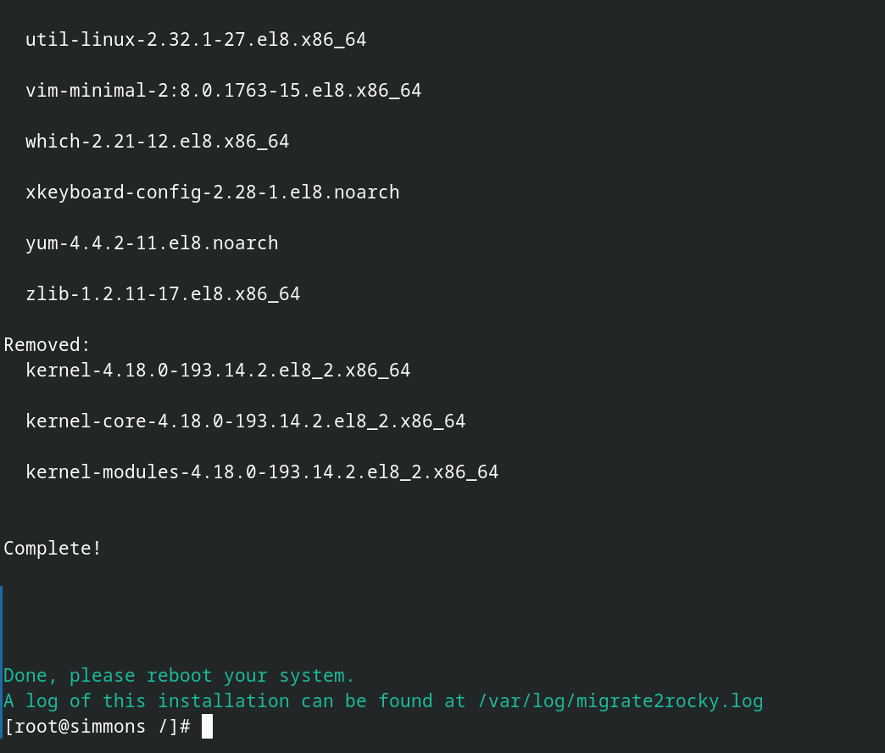
Debian LINUX (SERVEUR)
C’est quoi ?
Rocky Linux est un système d’exploitation libre et gratuit, basé sur Linux.
Il est né pour remplacer CentOS, très utilisé dans les entreprises.
Compatible avec Red Hat Enterprise Linux (RHEL) → stabilité et fiabilité.
Utilité
Sert de plateforme pour les serveurs (hébergement de sites, bases de données, cloud).
Permet aux étudiants et entreprises d’apprendre et travailler sur un système open source.
Donne un environnement sécurisé et mis à jour régulièrement.

Slide 12

ROCKY LINUX (SERVEUR)
Rôle:
Serveur web : héberger des sites avec Apache/Nginx.
Serveur de bases de données : MySQL, PostgreSQL.
Cloud et virtualisation : Docker, Kubernetes.
Sécurité : pare-feu, VPN, monitoring.
Caractéristiques :
Serveur professionnel
Stable et sécurisé
Remplaçant de CentOS
Utilisé en entreprise
Conclusion
Rocky Linux est une solution fiable et communautaire pour apprendre et gérer des serveurs.
Idéal pour les étudiants en informatique qui veulent comprendre le monde des systèmes et réseaux.

Slide 13





Structure du système de fichiers Linux
Contrairement à Windows qui utilise des lecteurs (C:, D:), Linux organise tout dans une hiérarchie unique qui part de la racine /. Chaque élément du système a sa place logique dans cette arborescence.
/ (racine)
/home
/etc
/bin
Le point de départ de toute l'arborescence. Tous les fichiers et dossiers en découlent.
Contient les dossiers personnels de tous les utilisateurs du système.
Fichiers de configuration système et des applications installées.
Programmes et commandes essentiels au fonctionnement du système.
/var
Données variables : logs, bases de données, fichiers temporaires.

Slide 14

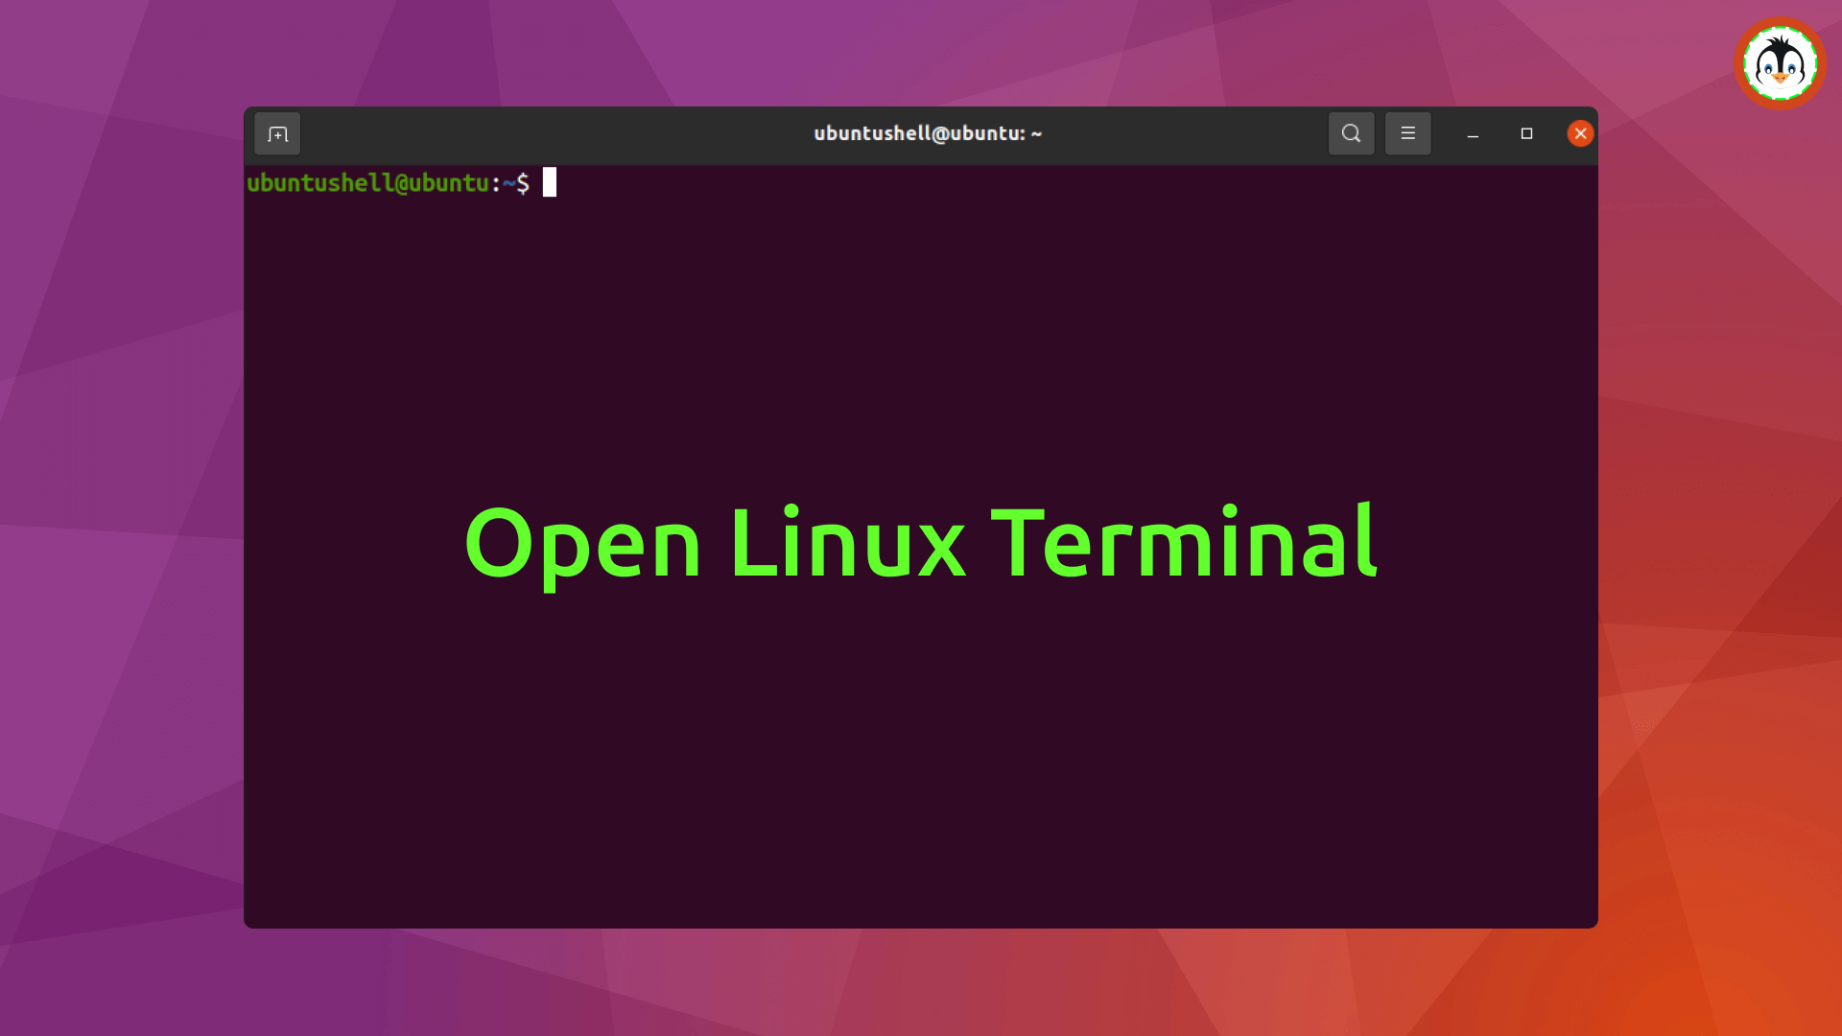

FONDAMENTAUX
Le terminal Linux : votre outil principal
Le terminal est l'interface en ligne de commande qui permet de contrôler entièrement le système Linux. Contrairement à l'interface graphique, le terminal offre une puissance et une précision inégalées.
Pourquoi le terminal ? Les administrateurs système privilégient le terminal car il permet d'automatiser des tâches, de gérer des serveurs distants sans interface graphique, et d'exécuter des opérations complexes rapidement.
Apprendre à utiliser le terminal, c'est comme apprendre à conduire une voiture manuelle : cela demande de la pratique, mais cela vous donne un contrôle total sur votre machine.

Slide 15

Utilisateurs et système de permissions
Gestion multi-utilisateurs
Système de permissions
Linux est conçu pour gérer plusieurs utilisateurs simultanément. Chaque utilisateur possède son propre espace de travail, ses fichiers personnels et ses droits d'accès spécifiques.
Chaque fichier et dossier possède trois types de permissions :
Lecture (r) : voir le contenu
Écriture (w) : modifier le contenu
L'utilisateur root (superutilisateur) dispose de tous les privilèges sur le système. Il peut modifier n'importe quel fichier, installer des logiciels et configurer l'ensemble du système.
Exécution (x) : lancer un programme
Ces permissions s'appliquent à trois catégories : le propriétaire, le groupe et les autres utilisateurs.

Slide 16


PRATIQUE
Commandes Linux essentielles
Voici les commandes de base que tout administrateur Linux doit maîtriser. Ces outils vous permettront de naviguer dans le système et de manipuler les fichiers efficacement.
ls
cd
mkdir
Lister les fichiers
Changer de dossier
Créer un dossier
Affiche le contenu d'un dossier
Se déplacer dans l'arborescence
Créer un nouveau répertoire
ls -la
cd /home/user
mkdir projet
rm
cat
Supprimer
Lire un fichier
Effacer fichiers ou dossiers
Afficher le contenu d'un fichier
rm fichier.txt
cat config.txt
Conseil pratique : Utilisez man suivi du nom d'une commande pour accéder à son manuel d'utilisation complet. Par exemple : man ls

Slide 17
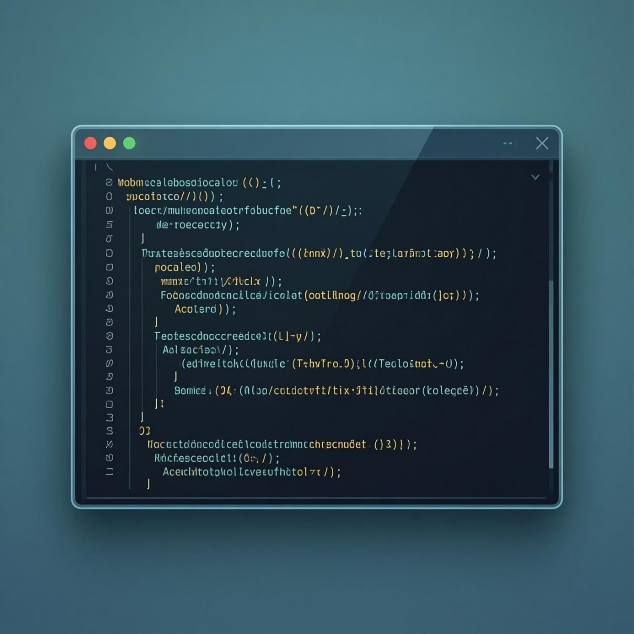


Gestion des logiciels et paquets
Linux utilise des gestionnaires de paquets pour installer, mettre à jour et supprimer des logiciels. Ces outils automatisent la gestion des dépendances et garantissent la cohérence du système.
APT (Debian/Ubuntu)
Le gestionnaire le plus populaire pour les distributions basées sur Debian
sudo apt update
sudo apt install nginx
DNF (Fedora/RHEL)
Gestionnaire moderne pour les systèmes Red Hat et Fedora
Les gestionnaires de paquets vérifient automatiquement les signatures numériques pour garantir la sécurité des logiciels installés.
sudo dnf update
sudo dnf install httpd

Slide 18
COMMENT RÉAGIR AUX PROBLÈMES
Méthode simple en 5 étapes
Identifier le problème
Que se passe-t-il ?
Exemples : connexion impossible, fichier introuvable, service arrêté.
Lire les messages d’erreur
Ne pas ignorer le terminal.
Les messages donnent souvent la cause du problème.
Vérifier les éléments de base
Connexion réseau
Permissions utilisateur
Espace disque disponible
État des services
Consulter les journaux (logs)
Exemples :
Tester une solution progressivement
Faire un changement à la fois et vérifier le résultat avant de continuer.
Exemple simple
Problème : le serveur web ne répond plus.
Réaction :
Vérifier si le service fonctionne : systemctl status nginx
Consulter les logs : journalctl -u nginx
Redémarrer si nécessaire : sudo systemctl restart nginx
Tester l’accès au site.
Bonnes pratiques
Rester calme et méthodique.
Noter les actions effectuées.
Sauvegarder avant les modifications importantes.
Éviter de lancer des commandes inconnues copiées d’Internet sans les comprendre.
Demander de l’aide ou consulter la documentation officielle si nécessaire.
À retenir
Le dépannage sous Linux repose sur l’observation et la méthode.
Observer → Vérifier → Lire les logs → Tester → Valider.
Cette approche est adaptée à un niveau débutant et donne aux étudiants un réflexe professionnel de résolution de problèmes.
4. COPIER l'erreur dans Google
- Ajouter "Ubuntu" ou "Linux"
- Exemple : *"bash command not found ubuntu"
5. TESTER sur une machine virtuelle
- Avant de toucher un vrai serveur
- VirtualBox + Ubuntu = gratuit

Slide 19


CONCLUSION
Votre parcours Linux commence maintenant
Linux est essentiel
De l'administration système au développement cloud, Linux est au cœur de l'infrastructure technologique moderne.
La pratique quotidienne est la clé
Installez une distribution Linux sur une machine virtuelle ou en dual-boot. Utilisez le terminal régulièrement pour développer vos compétences.
Maîtriser Linux ouvre des portes
Les compétences Linux sont très recherchées sur le marché du travail. Chaque heure investie dans l'apprentissage est un investissement dans votre carrière.

Slide 20
MESSAGE DE FIN
Linux n’est pas difficile, il est exigeant.
Les bases font toute la différence.
Merci pour votre attention.
Questions ?

